Slide 1
Borsodi grillpác stratégiai prezentáció
Búvárpók
Henzler Anna, Budai Petra
ti:me Agency

Slide 2
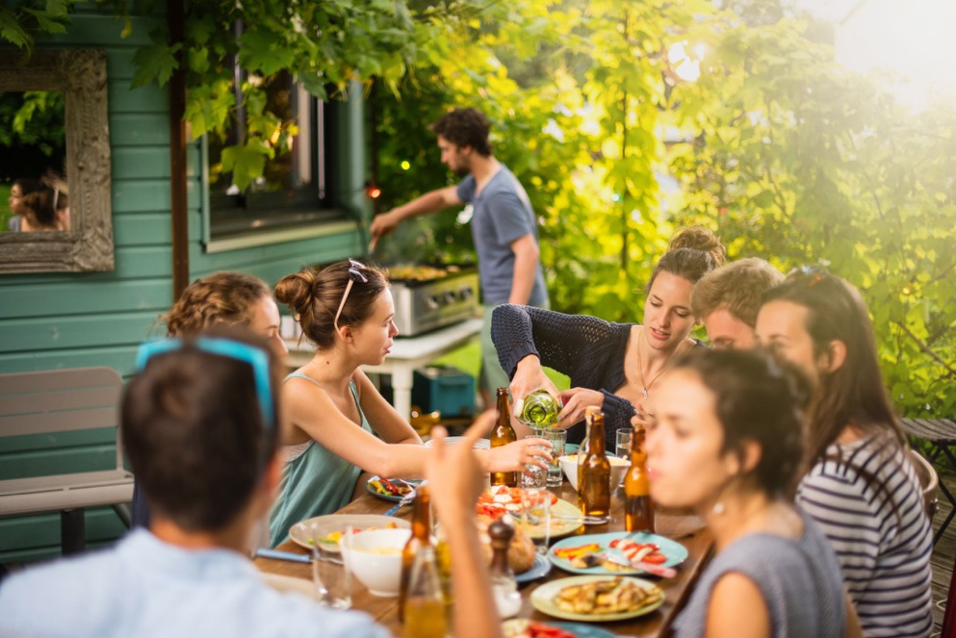
Egyenlet
Vegyél egy Borsodit, oszd el egy kerti grillezéssel, adj hozzá egy adag grillpácot és megkapod az ismeretlent.
A gondolatmenetünk alapja annak a metszetnek a meghatározása volt, ami összekapcsolja a meglévő márkát, az új termékkel, egy közös tevékenységben, ami jó emlékeket hív a márkáról és tovább is építi azt.
Megnéztük milyenek a Borsodi követők online, mitől lesz extrán omlós a rib eye a fanatikus grillmesterek szerint, és azt is tudjuk, hogy a hétköznapi grillezés milyen kihívások elé állítja leendő fogyasztókat, a kommentelők véleménye alapján.* A fentieket és a covid helyzet utóhatásait figyelembe véve született meg a stratégiánk.
A Borsodi grillpác még ismeretlen a piacon, ezért az anyamárka kommunikációját nem erodáljuk, hanem kiterjesztjük és összekapcsoljuk az új termékkel.
*Grillezős, BBQ csoportok desktop research - Grill-BBQ-Nyárson sütés, BBQ & Grill Fanok, Grill Fórum

Slide 3
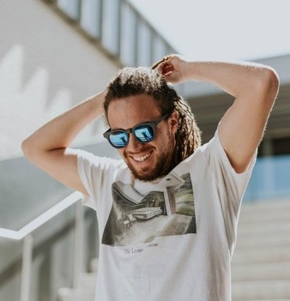
A szomszéd srác, aki kilép a komfortzónájából/mélyítendő célcsoport
A szomszéd srác eddig a mindennapi boldogságára koncentrált. Még mindig az a kedves srác, aki megpróbálja kihozni a legtöbbet az egyszerű dolgokból is, csak igent mond olyan helyzetekre, amikre eddig nem.
A covid alatt felértékelődtek a baráti kapcsolatai, az együtt töltött idő hangsúlyos lett, a szabadság érzése felerősödött. A figyelme középpontjába a közösen megélt pillanatok kerültek, amiket bárhol és bármikor könnyen megélhet. Már kisebb kalandokat is keres, amikben van valami plusz, megéli a pillanatot azokkal, akik fontosak neki. Élményeket gyűjt, amikkel a mindennapokat különlegessé teheti.

Slide 4
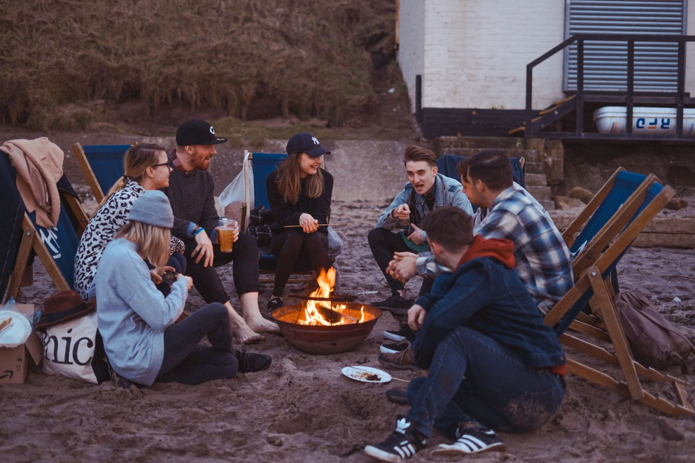
Insight*
Márkaerősségek
Nem szeretnék az előkészületekkel, pácolással sok időt tölteni, a grillezés élményét jobban várom.
Rendhagyó élményre vágyom a barátaimmal, ahol elengedhetem magam.
Olyan programot szeretnék szervezni, ami összehoz minket, feldobja a hangulatot és könnyű kivitelezni.
A grillpác elengedhetetlen alkotóelemei egy csomagolásba zárva.
Egy ismerős sör, tradicionális ízvilága és a hozzáadott pikáns fűszerek fúziója.
Három ízvilág, mely különböző húsokkal kombinálva változatos ízélményeket teremt.
*Grillezős, BBQ csoportok desktop research - Grill-BBQ-Nyárson sütés, BBQ & Grill Fanok, Grill Fórum

Slide 5
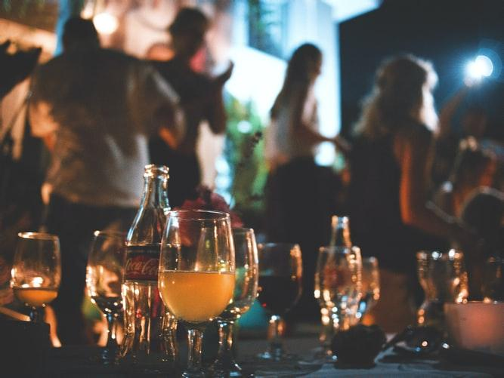
Megoldókulcs
A feledhetetlen élményekhez szükség van egy kis extra fűszerre, amivel a mindennapi rutin tüzesebb, a szokásos beszélgetések pikánsabbak lesznek, hiszen úgy kerek az élet, ha átéljük a sava borsát.
“Olyan nyári élményre vágyom,
ahol elengedhetem magam, feldobja a hangulatot. Közös emlékekre, amikre szívesen gondolunk vissza évek múlva is.”
“Három fűszeres pác, egy ismerős ízzel keverve, amivel a grillezés könnyű mulatság lesz. A kerti party-k sztárja a páccal biztosan a grillezett ételek lesznek, de az est fénypontja mégis a közösen átélt történetek lehetnek.”

Slide 6
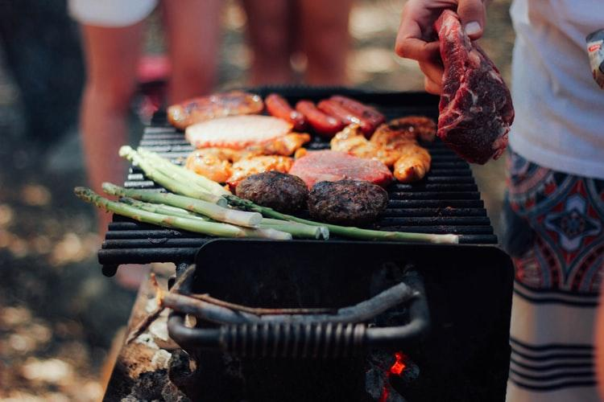
Credo
ÚGY KEREK AZ ÉLET, HA ÁTÉLJÜK
A SAVA BORSÁT:
“AZ ÉLET FŰSZERES OLDALA”

Slide 7
Vásárlói út
Igény megszületése
Megfontolási fázis
Vásárlási fázis
Fogyasztási fázis
Össze-
jövetelt tartok
Recepteket böngészek a neten
Recepteket böngészek szakács-
könyvben
Megveszek mindent egy boltban
A húst hentesnél vásárolom
Hazaviszem a terméket
Kibontom, kicsomago-
lom a terméket
Össze-
jövetelre megyek
Grill csoportok-
ban/fórumon nézelődök
Csekkolom a kedvenc grill-
mesteremet
Speciális grill boltba megyek
Tárolom a terméket
Grillezek
Kirándu-
lásra
készülök
Social felületeken keresek
Barátom, családom
ajánlotta
A meleg idővel “ciccen” a sör és parázslani kezdenek a grillek is, fűszerezzük meg a partyt
Borsodi élmény a grillen, egyszerűen
Ismerős íz már a sörpácban is.
Pattints mellé egy Borsodit is.

Slide 8
Kommunikációs eszköztár
Launch
Taktikai
Fogyasztási fázis
Kommunikációs feladatok
Márkaismertség növelése, image építése
Termék kommunikáció
Remarketing, lojalitás növelése
Online:
Google, Facebook, Instagram ads, PR megjelenés, együttműkö-dés grill-
mesterekkel
Offline:
Szponzorált print hirdetés, OOH eszközök, TV
Online:
Google, Facebook, Instagram ads, PR megjelenés, együttműkö-dés grill-
mesterekkel
Offline:
OOH eszközök, TV, POS, csomagolás, cross promóció
Online:
Google, Facebook, Instagram ads remarketing, audience újracélzás
Offline:
Kupon, csomagolás (pl.: recept), terméktársí-
tás
Touchpoint
Taktikai üzenet
Borsodi kalandok fűszerezve, megérkezett a Borsodi grillpác.
Ismerős Borsodi íz, pezsdítő fűszerek, hogy felejthetetlen legyen a grillezés.
Oszd meg velünk a Borsodi Grillpác kalandjaidat!

Slide 9
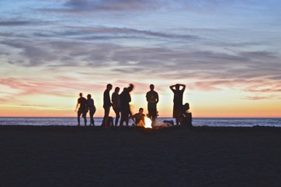
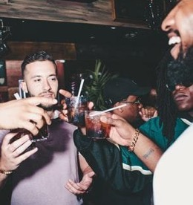
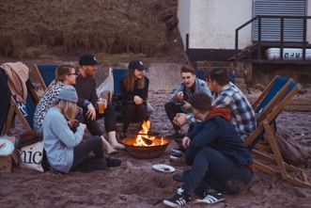
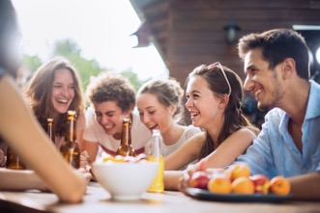
Inspirációs moodboard

Slide 10
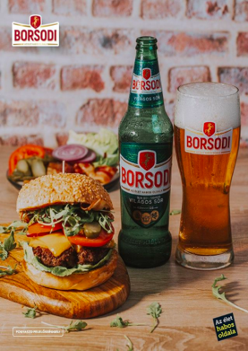
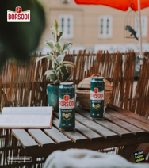
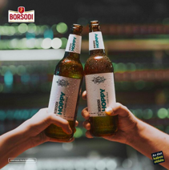
Borsodi vizuális keretrendszer

Slide 11
Köszönjük!
Búvárpók
Henzler Anna, Budai Petra
ti:me Agency

Slide 12
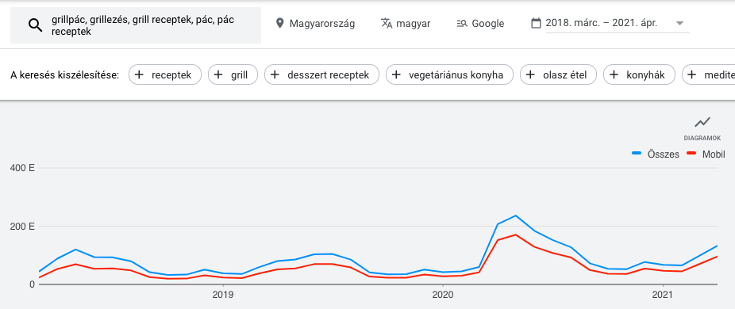
Appendix

Slide 13
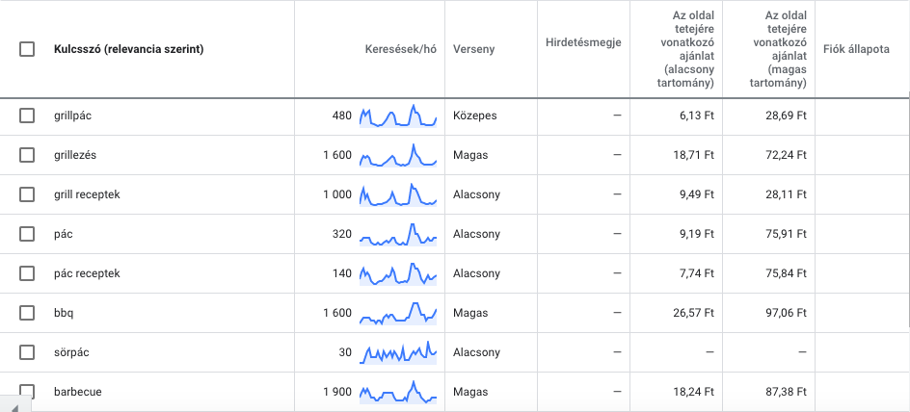
Appendix

Slide 14
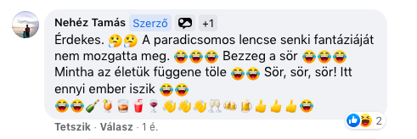
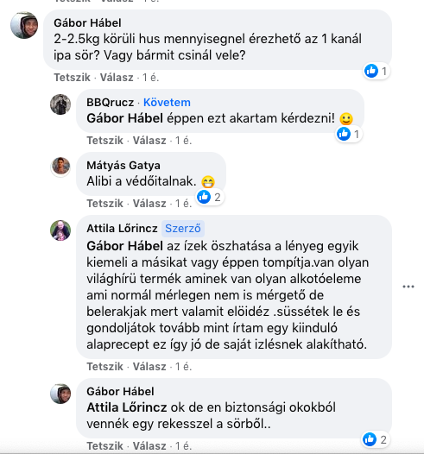
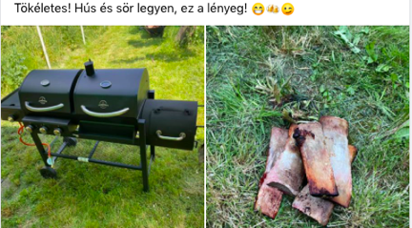
Appendix

